Slide 1
11. transacciones
1º DAM

Slide 2
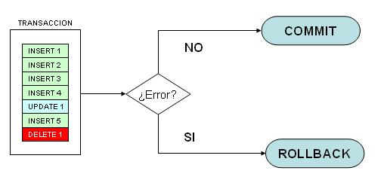
7. Transacciones
Supongamos que queremos borrar una fila de una tabla, pero al teclear la orden SQL se nos olvida la cláusulas WHERE y borramos todas las filas de la tabla.
Existe una forma de evitar desastres utilizando transacciones, COMMITs y ROLLBACKs

Slide 3
7. Transacciones
Un SGBD actualiza múltiples datos a través de una transacción. Una transacción es un conjunto de sentencias SQL que se tratan como una sola instrucción (atómica).
Una transacción puede ser confirmada (commit), si todas las operaciones individuales se ejecutaron correctamente, o, abortada (rollback) a la mitad de su ejecución si hubo algún problema (por ejemplo, el producto pedido no está en stock, por tanto no se puede generar el envío). Trabajar con transacciones puede ser esencial para mantener la integridad de los datos.
Por ejemplo, se puede dar el caso de que se descuenta el stock de un producto antes de proceder a su envío, pero cuando se va a generar la cabecera del pedido, la aplicación cliente sufre un corte en las comunicaciones y no da tiempo a generarlo. Esto supone una pérdida de stock. La transacción garantiza la atomicidad de la operación: O se hacen todas las operaciones, o no se hace ninguna.

Slide 4
7. Transacciones
Generalmente, cuando se conecta con un cliente a un SGBD, por defecto está activado el modo AUTOCOMMIT-ON, es decir, cada comando SQL que se ejecute, será considerado como una transacción independiente
Para comenzar una transacción
Para terminar una transacción, tanto en MySQL como en ORACLE, hay que aceptar, o rechazar los cambios mediante:

Slide 5
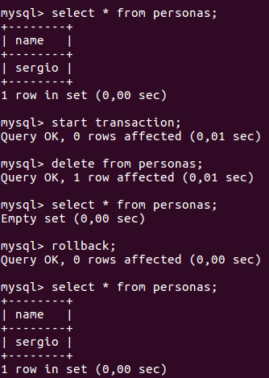
Recordar En MySQL es necesario poner
SET AUTOCOMMIT = 0;
o START TRANSACTION
Consultamos: hay un registro SELECT * FROM personas;
Iniciamos transacción* START TRANSACTION;
Eliminamos los registros de la tabla DELETE FROM personas;
Consultamos de nuevo: no hay registros SELECT * FROM personas;
Deshacemos los cambios ROLLBACK;
Consultamos: está el mismo registro que al inicio SELECT * FROM personas;

Slide 7
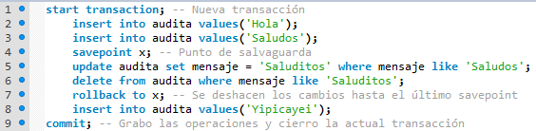
SAVEPOINT identifier
ROLLBACK TO SAVEPOINT identifier
El comando SAVEPOINT crea un punto dentro de una transacción con un nombre identifier. Si la transacción actual tiene un punto con el mismo nombre, el antiguo se borra y se crea el nuevo.
El comando ROLLBACK TO SAVEPOINT deshace una transacción hasta el punto nombrado

Slide 8
8. Acceso concurrente a los datos

Slide 9
8. Acceso concurrente a los datos

Slide 10
8. Acceso concurrente a los datos

